Slide 1
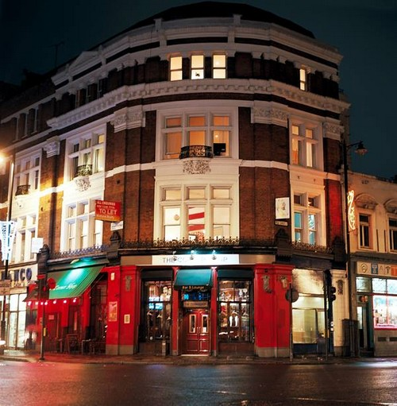
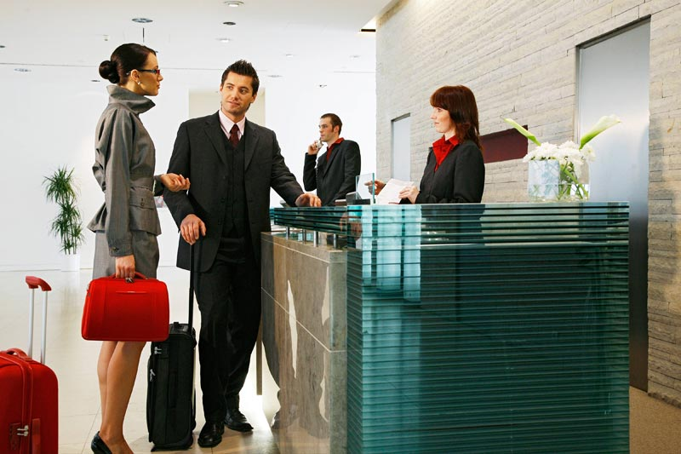
«английский для поездки»

Slide 2
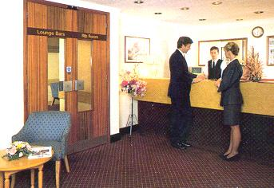
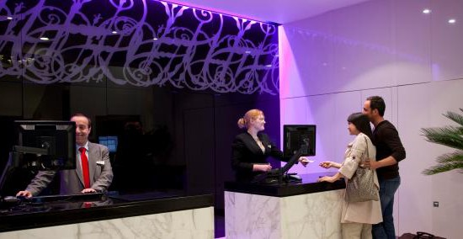
Что будет в этом курсе?
Основы речевого этикета в различных ситуациях.
Ознакомление с особенностями жизни и быта людей англоговорящих стран.

Slide 3
Занятия содержат следующие виды деятельности: 1. тексты- диалоги, полилоги с переводом на русский язык 2. словарь-минимум 3. тексты для чтения 4. практические упражнения 5. грамматические комментарии 6. грамматические тесты

Slide 4
Научимся:
начинать, вести, поддерживать и заканчивать беседу в ситуациях общения, соблюдая нормы речевого этикета, при необходимости переспрашивая, уточняя;
• расспрашивать собеседника и отвечать на его вопросы,
высказывая свое
мнение, просьбу,
отвечать на предложение собеседника согласием/отказом.

Slide 5
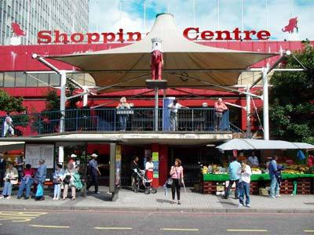
Темы занятий:
Как договариваться по телефону.
Обмен мнениями и информацией.
Заказ билетов на самолет. Таможня.
Бронирование железнодорожных билетов. На железнодорожном вокзале.
Бронирование номера в гостинице. В гостинице.
Прибытие. Как найти дорогу. Городской транспорт.
Как говорить о погоде.
Общественное питание.
Бытовое обслуживание.
Осмотр достопримечательностей.
Магазины за границей.

Slide 6
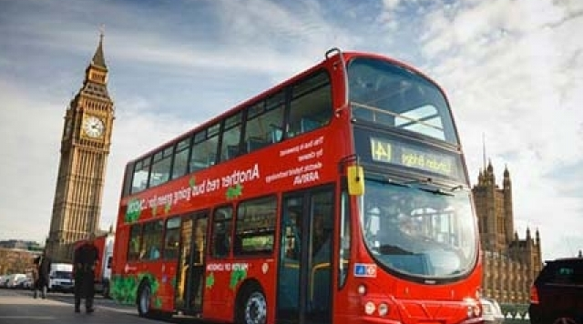
На заключительном занятии будет проходить защита лингвистического проекта "Добро пожаловать в Англию" (создание путеводителя или разговорника).

Slide 7
Welcome to our course!

